Slide 1
§5.4 实对称矩阵的对角化
一、实对称矩阵的特征值与特征向量
二、实对称矩阵的对角化

Slide 2








一、对称矩阵的性质
说明：本节所提到的对称矩阵，除非特别说
明，均指实对称矩阵．
定理1 对称矩阵的特征值为实数.
证明

Slide 3





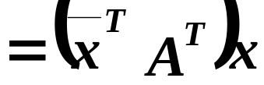
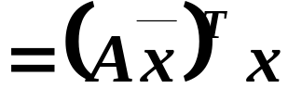
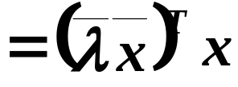



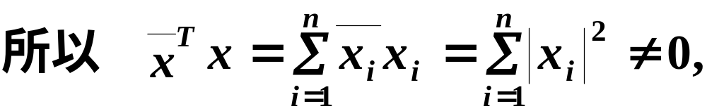



于是有
两式相减，得

Slide 4
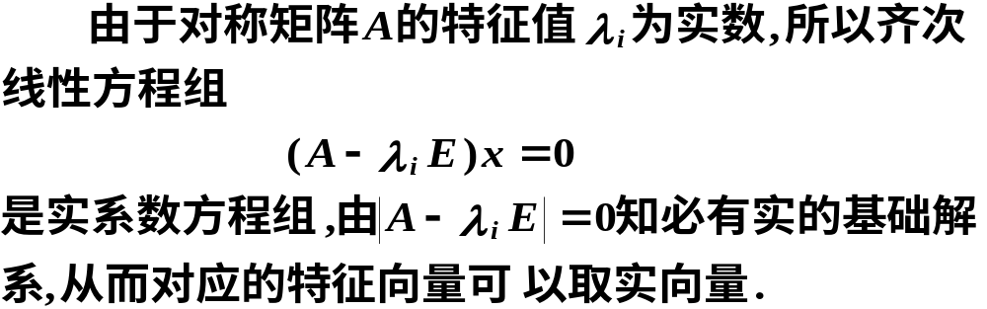
定理1的意义

Slide 5
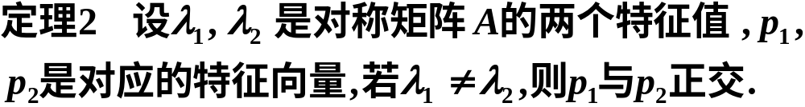

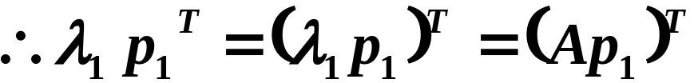
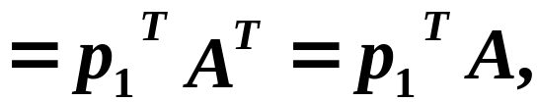
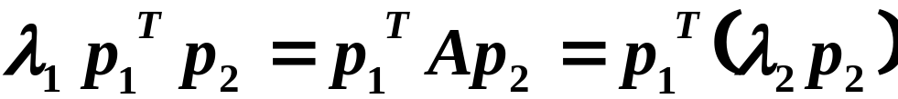
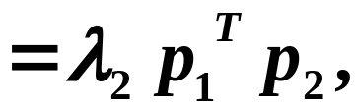
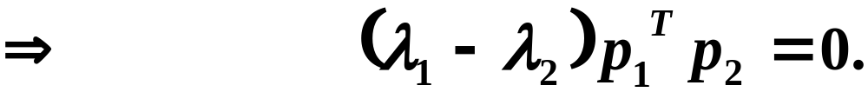

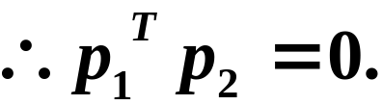

证明
于是

Slide 6
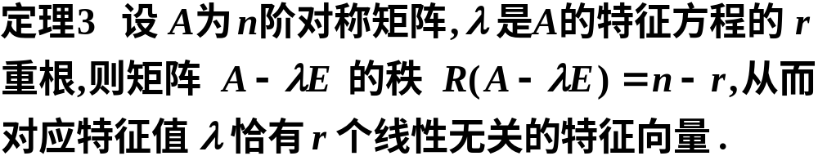
即：
实对称矩阵的任一特征值的重数(代数重数)与其对应的线性无关的特征向量的个数(几何重数)相等.

Slide 7
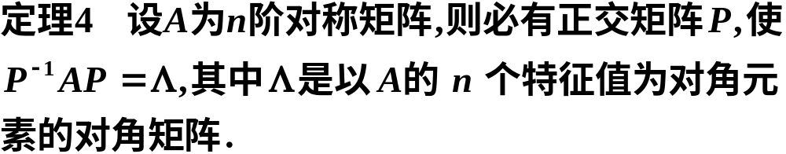




证明
设 的互不相等的特征值为
它们的重数依次为
根据定理1（对称矩阵的特征值为实数）和定
理3( 如上)可得：

Slide 8





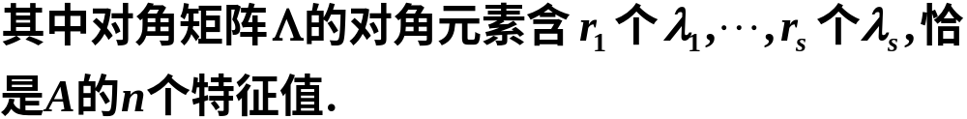
这样的特征向量共可得 个.
由定理2知对应于不同特征值的特征向量正交，
故这 个单位特征向量两两正交.
以它们为列向量构成正交矩阵 ，则

Slide 9

二、利用正交矩阵将对称矩阵对角化的方法
根据上述结论，利用正交矩阵将对称矩阵化
为对角矩阵，其具体步骤为：
1.
2.
3.
将特征向量正交化;
4.
将特征向量单位化.

Slide 10

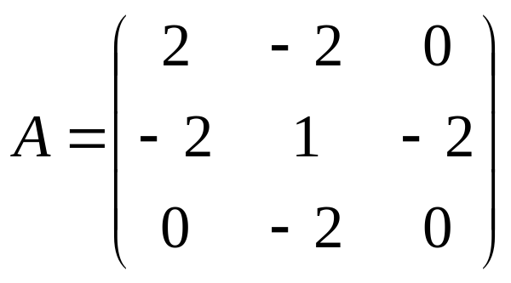
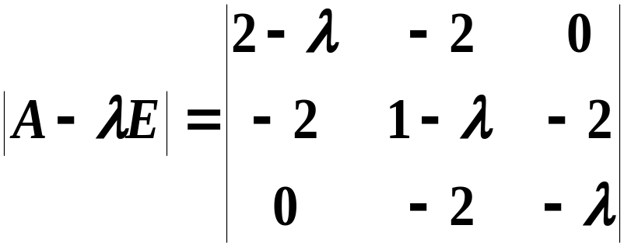



例1 对下列各实对称矩阵，分别求出正交矩阵 ，
使 为对角阵.
解
(1)第一步 求 的特征值

Slide 11
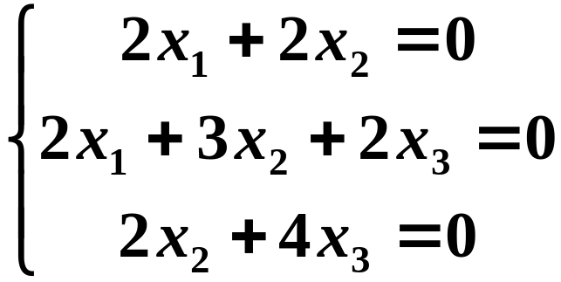
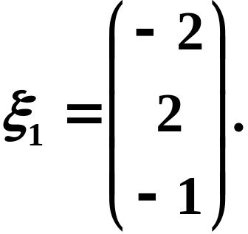

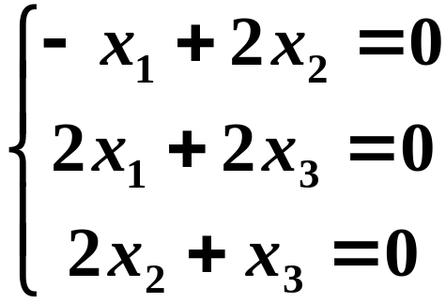
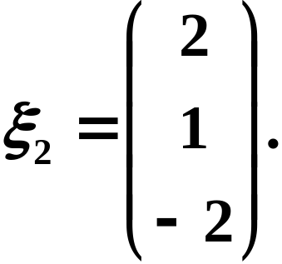
解之得基础解系
解之得基础解系

Slide 12
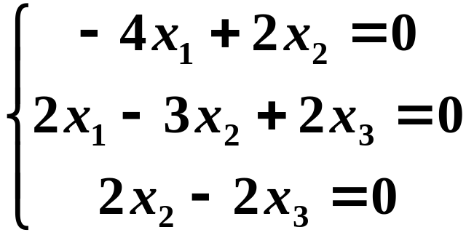
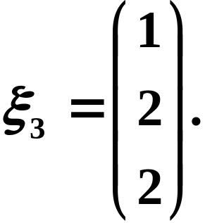
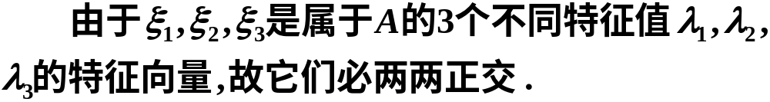
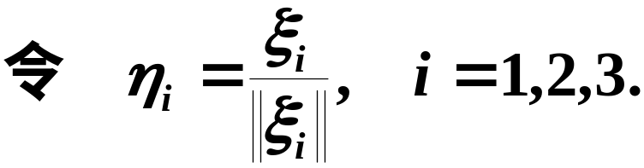
解之得基础解系
第三步 将特征向量正交化
第四步 将特征向量单位化

Slide 13
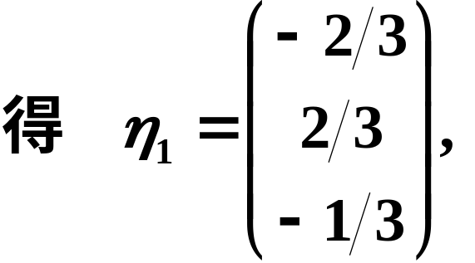
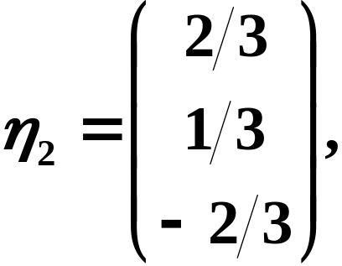
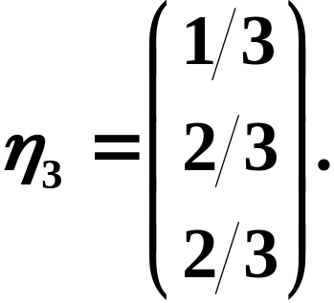
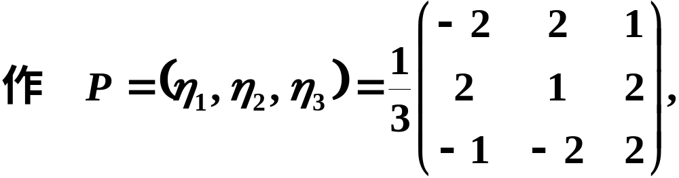


Slide 14
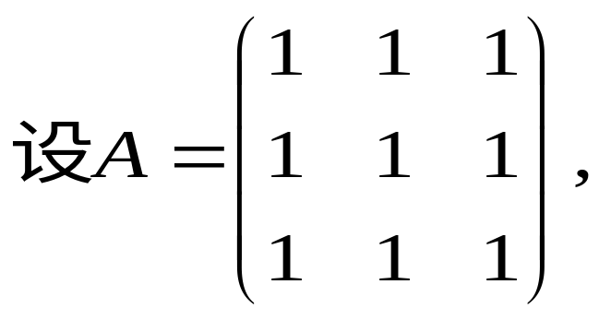
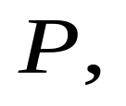

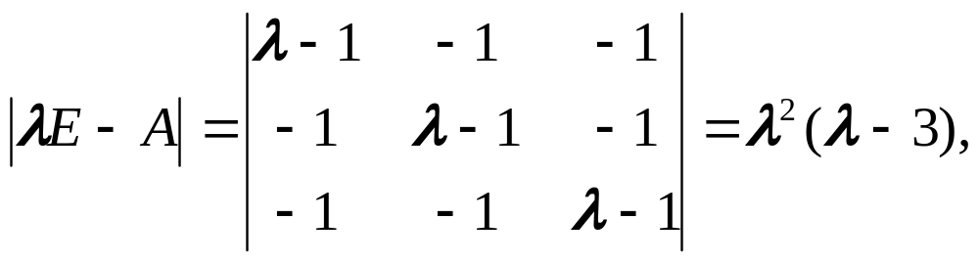
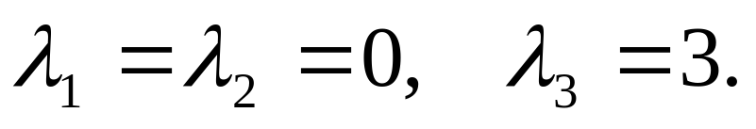
例2
求一个正交阵
解
(1)
求特征值:
特征值为

Slide 15
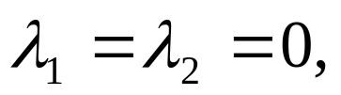

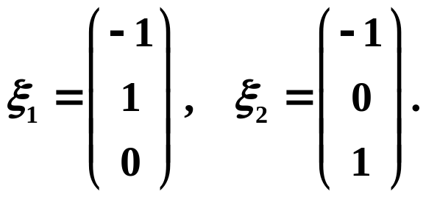
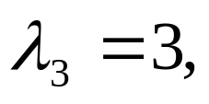
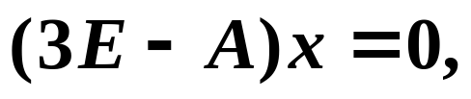
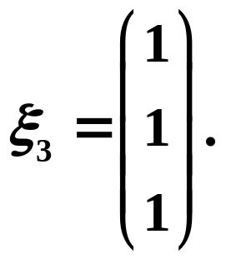
(2)
求特征向量:
对于
解
得线性无关的特征向量为
对于
解
得线性无关的特征向量为
(3)
特征向量正交化、单位化：
用施密特正交化方法

Slide 16
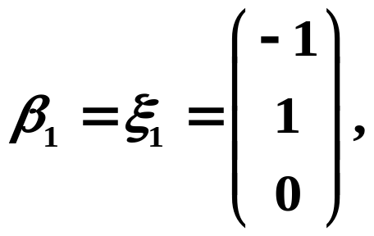
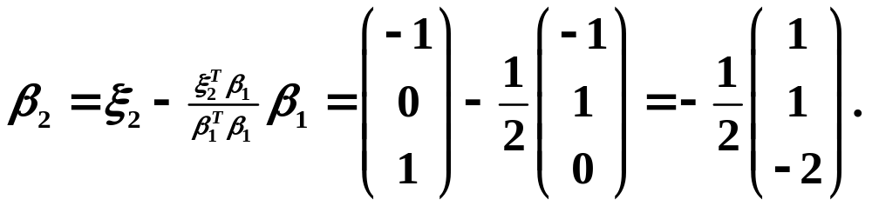
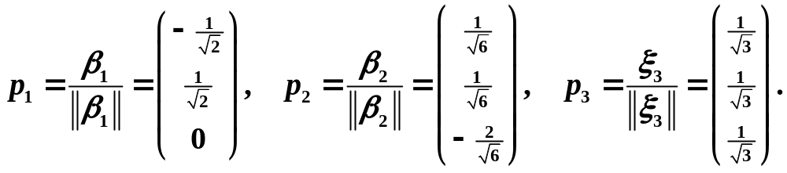
正交化
取
单位化
取
(4)
写出所求正交矩阵:

Slide 17
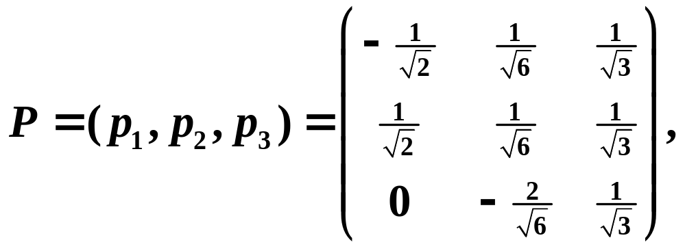
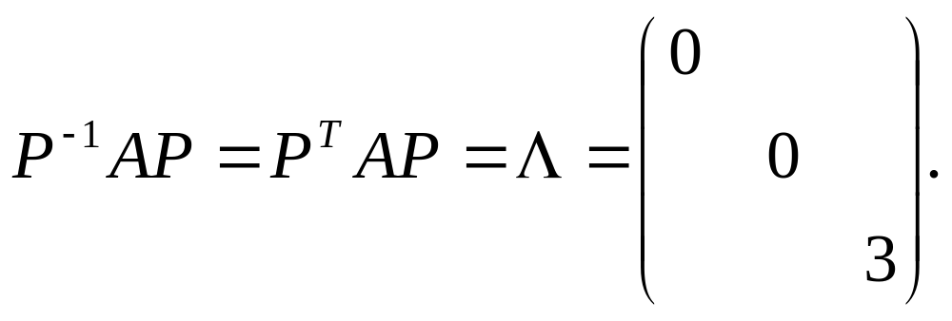
令
则 P 是正交阵.
并且
要特别注意本题的解题方法和步骤.在后面的用正交变换化二次型为标准形中还要用到类似的方法.

Slide 18
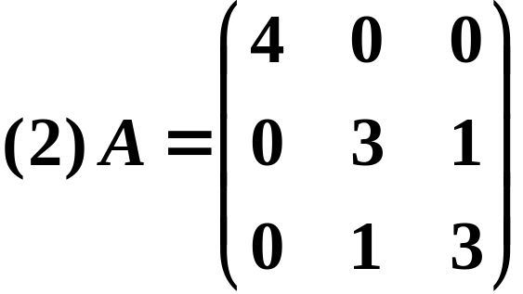
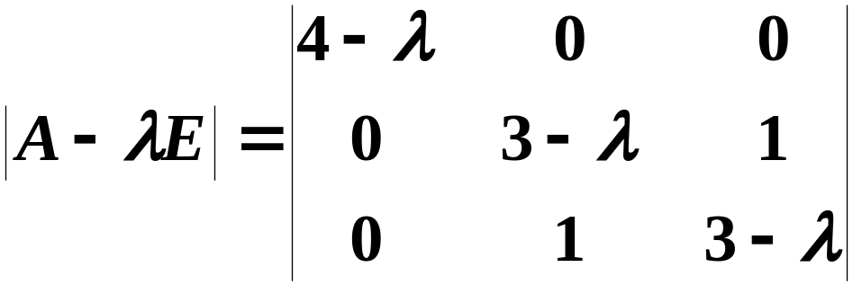
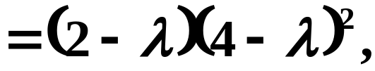

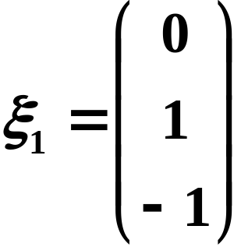

Slide 19
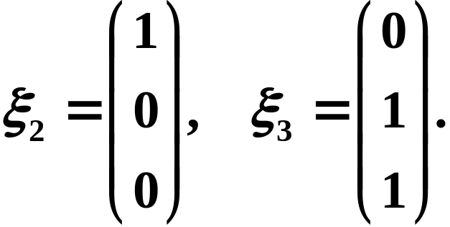



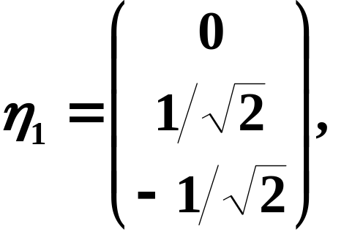
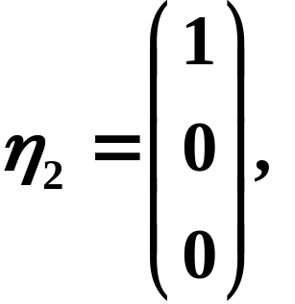


Slide 20


于是得正交阵

Slide 21



思考题

Slide 22





思考题解答

Slide 23
三、小结
1. 对称矩阵的性质：
(1)特征值为实数；
(2)属于不同特征值的特征向量正交；
(3)特征值的重数和与之对应的线性无关的
特征向量的个数相等；
(4)必存在正交矩阵，将其化为对角矩阵，
且对角矩阵对角元素即为特征值．
2. 利用正交矩阵将对称阵化为对角阵的步骤：
(1)求特征值；(2)找特征向量；(3)将特征向
量单位化；(4)最后正交化．

